Slide 1
第四章 参数估计

Slide 2
本节主要内容
4.1.1 矩法
4.1.2 极大似然估计

Slide 3
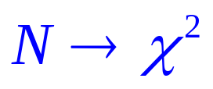
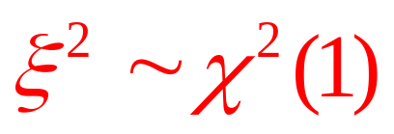
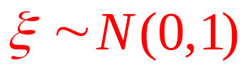
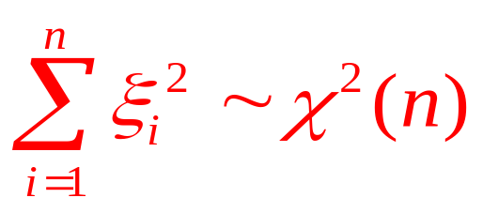
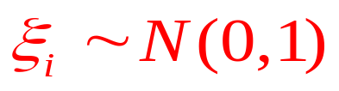
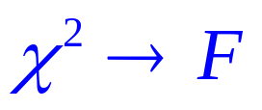
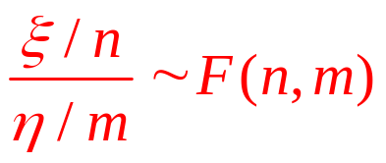
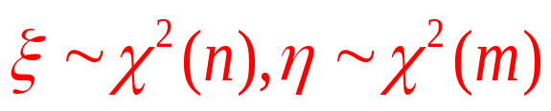
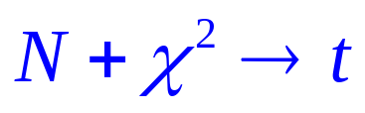
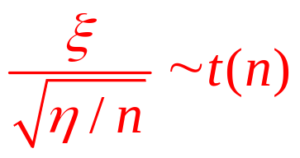

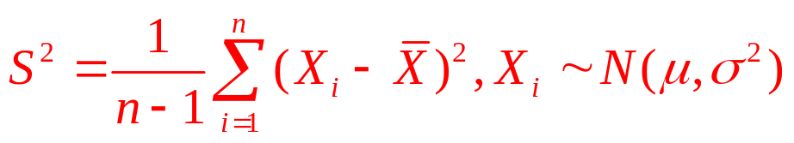
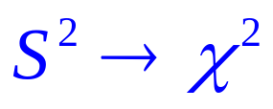
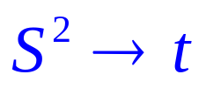
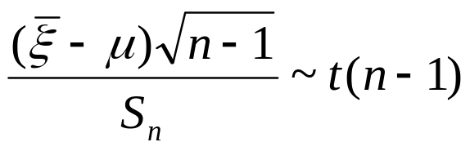
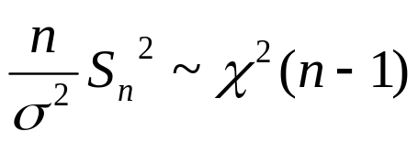
关于统计量的诱导关系：

Slide 4
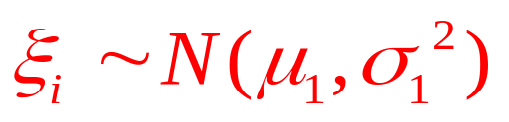
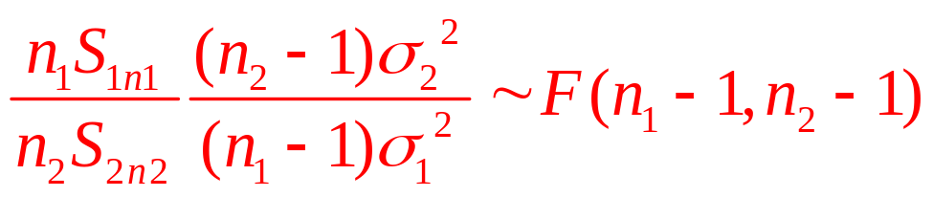
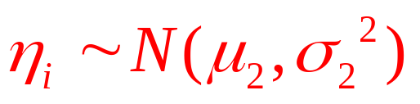
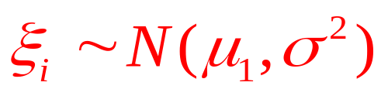
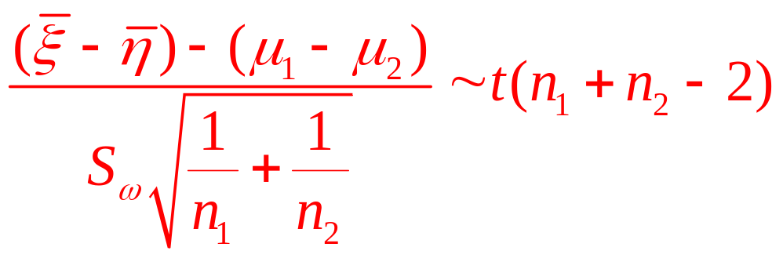
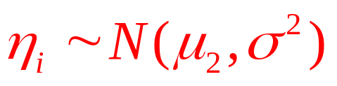
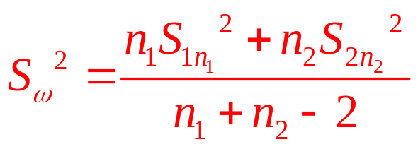
两个正态母体诱导的统计量：
两个完全不同的正态分布母体诱导F分布
具有相同方差的正态分布母体诱导t分布

Slide 5
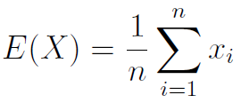

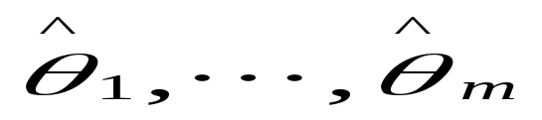
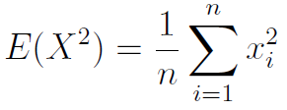

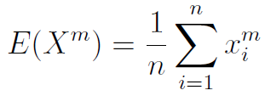
思想：用样本矩去估计总体矩，总体矩与总体的参数有关，从而得到总体参数的估计。
4.1 矩法
设总体X的分布函数F(x;θ₁…… θ_{m} )中有m个未知参数, 假设总体的m阶原点矩存在,n个样本x₁…… x_{n} ，令总体的k阶原点矩等于样本的k阶原点矩，即
解此方程组得到
则称 为参数θ_{k}的矩法估计量。
……

Slide 6
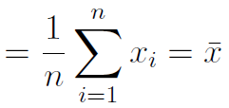

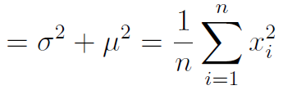

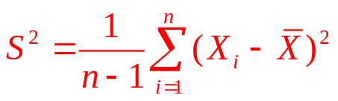
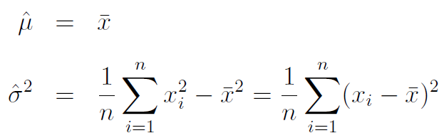
一阶，二阶矩法估计参数：
更一般的提法为:利用样本的数字特征作为总体的数字特征的估计.例如:无论总体服从什么分布，其均值和方差分别为:
解得均值与方差的矩法点估计:

Slide 7
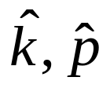
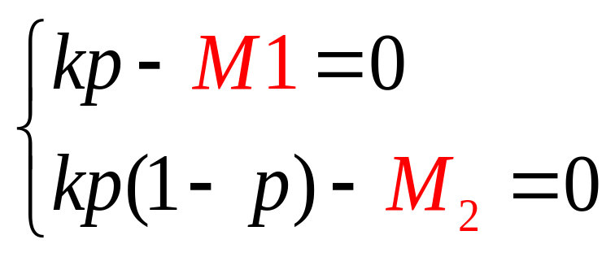
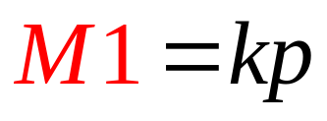
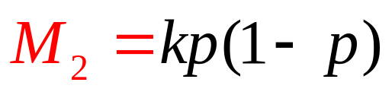


设总体服从二项分布B(k; p);k, p为未知参数。X1,x2,……,xn是总体X的一个样本，求参数k,p的矩估计 。
M1是总体均值(一阶原点矩)
M2是总体方差(二阶中心矩)
解得：

Slide 8


R实现:(1)
# N=20,p=0.7, 试验次数n=100
x<-rbinom(100, 20, 0.7);
m1=mean(x)
m2=sum((x-mean(x))^2)/100
> m1
[1] 13.84
> m2
[1] 4.8544
# 由解析计算给定结果：
>N=m1^2/(m1-m2); N #
>[1] 21.31695
> p=(m1-m2)/m1; p #
[1] 0.6492486

Slide 9
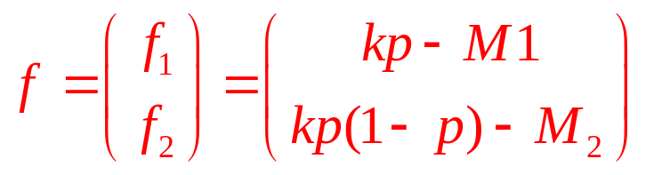
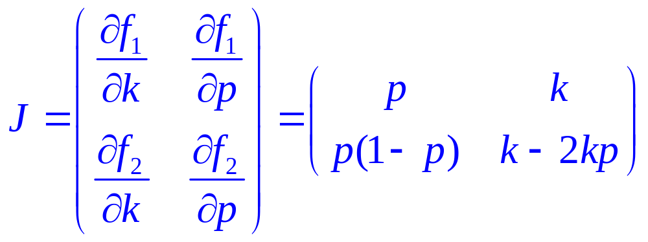
R实现:(2)
moment_fun<-function(p)
{
f<-c(p[1]*p[2]-M1, p[1]*p[2]-p[1]*p[2]^2-M2)
J<-matrix(c(p[2], p[1],
p[2]-p[2]^2,
p[1]-2*p[1]*p[2]),nrow=2, byrow=T)
list(f=f, J=J)
}

Slide 10
牛顿法：
Newtons<-function (fun, x, ep=1e-5, it_max=100)
{
index<-0; k<-1
while (k<=it_max){
x1 <- x;
obj <- fun(x);
x <- x - solve(obj$J, obj$f);
norm <- sqrt((x-x1) %*% (x-x1))
if (norm<ep)
{ index<-1; break }
k<-k+1 }
obj <- fun(x);
list(root=x, it=k, index=index, FunVal= obj$f)
}
#fun是列表,返回函数表达式和函数的Jacobi矩阵;x是迭代初值
#初始化
#把初值记下来
#牛顿法:x₁=x₀-J⁻¹f
#index是示性指标，如果等于1
表示牛顿法解存在，否则没有解
#函数返回一个列表:根,迭代次数,
示性指标,函数值

Slide 11
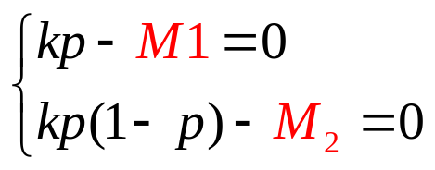
主函数：
x<-rbinom(100, 20, 0.7);
n<-length(x)
M1<-mean(x);
M2<-(n-1)/n*var(x)
source("moment_fun.R");
source("Newtons.R")
p<-c(10,0.5);
Newtons(moment_fun, p)
Newtons<-function (fun, x, ep=1e-5, it_max=100)
{
index<-0; k<-1
while (k<=it_max){
x1 <- x;
obj <- fun(x);
x <- x - solve(obj$J, obj$f);
norm <- sqrt((x-x1) %*% (x-x1))
if (norm<ep)
{ index<-1; break }
k<-k+1 }
obj <- fun(x);
list(root=x, it=k, index=index, FunVal= obj$f)
}
K0,p0
f,J
$root
[1] 20.9158983 0.6564385
$it
[1] 5

Slide 12


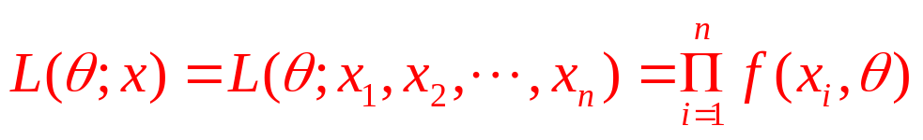


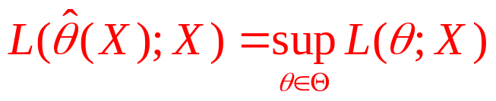

极大似然法
定义1：设总体X的概率密度函数或分布律为
是未知参数， 为来自总体X的样本，称
为θ的似然函数(likelihood function).
定义2：设总体X的概率密度函数或分布律为
是未知参数， 为来自总体X的样本，
为θ的似然函数,若： 是一个统计量，且满足：
则称 为θ的极大似然估计.

Slide 13
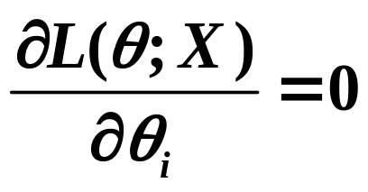
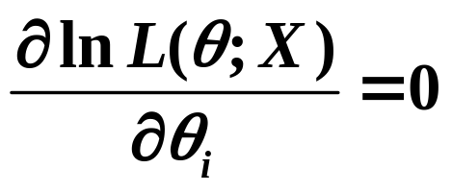
1.似然函数关于θ连续
极值条件，得：
似然方程。
独立同分布的样本，似然函数具有连乘的形式

Slide 14
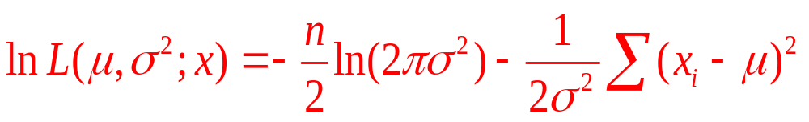
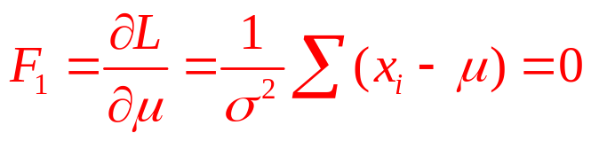
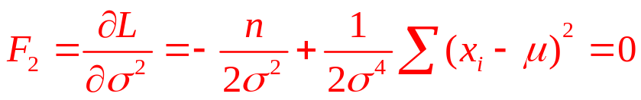
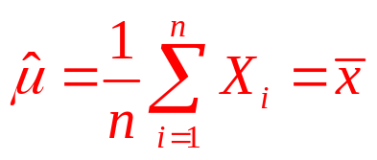
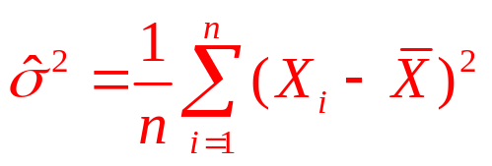
例子：正态分布
对数似然函数：
# multiroot()函数计算
# e[1]=\mu, e[2]=\sigma, x=样本
model <- function(e,x){
n=length(x)
F1= sum(x-e[1]);
F2= -n/(e[2])^2 + sum((x-[1])^2)/e[2]^4
C(F1,F2)}
x=rnorm(10)
multiroot(f=model,start=c(0,1),x=x)
#F1=0,F2=0是似然方程
# 公式计算
>mean(x)
[1] 0.1273094
> sum((x-mean(x))^2)/10
[1] 1.267102
$root
[1] 0.2480794 0.9077064

Slide 15

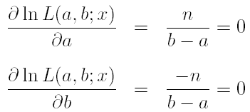

2.似然函数关于θ有间断点
设总体X服从区间[a; b]的均匀分布，x=x₁; …… ; x_{n}为来自总体的一组样本，用极大似然估计法估计参数a; b。
似然函数为
L(a; b,x)不是a; b的连续函数,
其似然方程为:
不能求解
从极大似然估计的定义出发来求L(a; b,x)的最大值,要使L达到最大，那么b-a应该尽可能的小，但是a不能大于min(x),b不能小于max(x),因此a; b的极大似然估计为:

Slide 16
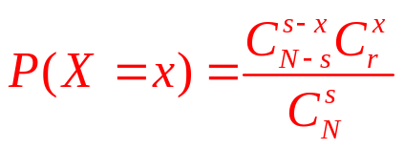
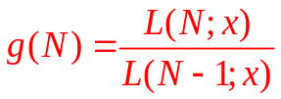

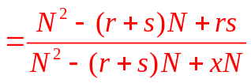

3.θ是离散参数空间
例子：在鱼塘捞出500条鱼，做上记号，然后再捞出1000条，
发现有72条有标记，试估计鱼塘所有的鱼有多少？
一般地：在鱼塘钓出r条鱼，做上记号，然后再钓出s条，发现有x条有标记第二次钓出的鱼的条数x服从超几何分布：
似然函数为
L(N;x)=P(X=x)
似然函数的比为：
将数字带入上式得池塘中鱼的总数为：[500*1000/72]=6944

Slide 17





4.在解似然方程时无法得到解析解，采用数值方法
设总体X服从Cauchy分布，其概率密度函数为：
其中θ为未知参数.X₁,X₂,……,X_{n}是总体X的样本,求θ极大似然估计.
Cauchy分布的似然函数为：
求导
求对数似然方程的解析解是困难的，考虑使用数值方法。
1.使用uniroot函数:
> out
$root
[1] 0.9020655
$f.root
[1] 1.800204e-07
# 参数为1的cauchy分布
x=rcauchy(100,1)
f<-function(p) sum((x-p)/(1+(x-p)^2))
out<-uniroot(f,c(0,5))

Slide 18

2.使用optmize()函数
x=rcauchy(100,1)
loglike<-function(p)
{n=length(x);
log(3.14159)*n+sum(log(1+(x-p)^2))
}
> optimize(loglike,c(0,5))
#optimize只能求最小，最大问题转化为负的最小问题
#-lnL=min,则lnL=max,
$minimum
[1] 1.03418
$objective
[1] 239.4626
#θ的近似解
minimum =0.9021
objective =254.4463
exitflag =1
matlab解
#-lnL(θ,x)的近
似值

Slide 19






关于二项分布的极大似然估计：
%matlabº¯Êý£º
function f=fg(sita)
x=load('abc.txt');
s=0;
for i=1:100
s1=log(nchoosek(fix(sita(1)),x(i)));
s2=log(sita(2))*x(i);
s3=log(1-sita(2))*(sita(1)-x(i));
s=s+s1+s2+s3;
end
f=-s;
%matlab主函数：
x0=[21,0.5]
A=[0,1;0,-1;-1,0]
b=[1;0;-20]
[x,fval] = fmincon(@fg,x0,A,b)
矩法估计值：
$root
[1] 20.9158983 0.6564385
$it
[1] 5
matlab输出的极大似然估计数值解：
x = 20.0000 0.7065
fval = 210.2846

Slide 20
R实现：
obj=function(n)
{
x<-rbinom(100, 20, 0.7);
m<-length(x)
f=-sum(log(choose((n[1]%/%1),x)))-(log(n[2])*sum(x)+log(1-n[2])*(m*n[1]-sum(x)))
}
sita0=c(20,0.5)
#初值
constrOptim(sita0, obj, NULL, ui=rbind(c(0,-1),c(0,1),c(1,0)), ci=c(-1,0,-20))
R输出结果：
$par
[1] 22.0340214 0.6179089
$value
[1] 209.5277
matlab输出的极大似然估计数值解：
x = 20.0000 0.7065
fval = 210.2846
结果对比

